Slide 1
XÂY DỰNG HỆ THỐNG
NHẬN DẠNG ĐỐI TƯỢNG
SỬ DỤNG KHẨU TRANG

Slide 2
XÂY DỰNG HỆ THỐNG NHẬN DẠNG ĐỐI TƯỢNG SỬ DỤNG KHẨU TRANG
01
TỔNG QUAN
02
CƠ SỞ LÝ THUYẾT
03
THỰC NGHIỆM CHƯƠNG TRÌNH
04
KẾT LUẬN

Slide 3
THỰC TRẠNG COVID-19
COVID-19
01/2020
04/2020
07/2020
11/2020
01/2021
Sự lây nhiễm virus từ người sang người đã được xác nhận cùng với tỷ lệ bùng phát dịch tăng nhanh vào giữa tháng 1 năm 2020.
Thái Lan ghi nhận thêm 19 ca dương tính với virus corona mới và 1 trường hợp tử vong trong ngày 21-4. Tổng số ca nhiễm virus của Thái Lan là 2.811 trường hợp, và 48 ca tử vong.
Dịch bệnh COVID-19 đã và đang diễn biến phức tạp, đã nhiều ngày liền xuất hiện các ca nhiễm trong cộng đồng tại Thành phố Đà Nẵng và một số tỉnh, thành phố, chưa xác định được nguồn lây và có nguy cơ lây nhiễm tại nhiều địa phương trong cả nước, nhất là tại các thành phố lớn và các tỉnh lân cận Thành phố Đà Nẵng.
Công ty sản xuất dược phẩm có trụ sở tại Mỹ trên cùng đối tác BioNTech (Đức) đã công bố kết quả ban đầu trong thử nghiệm lớn giai đoạn cuối ngày 9-11, cho thấy vắc xin covid 19 mà 2 công ty này đang phát triển có hiệu quả tới 90%.
Sau khi nghiên cứu thành công trên động vật, Viện Vắc xin và sinh phẩm (IVAC) đề nghị Bộ Y tế cho phép thử nghiệm vắc xin COVID-19 Covivac trên người tình nguyện vào tháng 1/2021

Slide 4
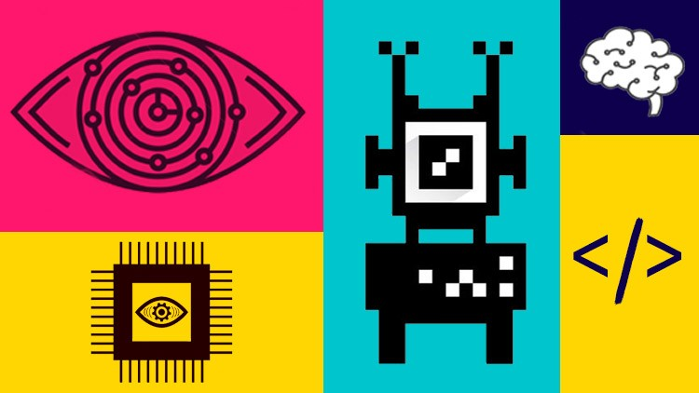
Xử lý hình ảnh
Xử lý hình ảnh là một lĩnh vực của thị giác máy tính tập trung vào các ứng dụng trên hình ảnh thực. Trong thị giác máy tính thì xử lý hình ảnh là một trong những phần trọng tâm vì nó liên quan đến việc phải xác định, phân tích hình ảnh. Phân tích hình ảnh là một nhiệm vụ thiết yếu cho phép chúng ta nhận dạng ra các đối tượng ở trong hình ảnh hoặc video.

Slide 5
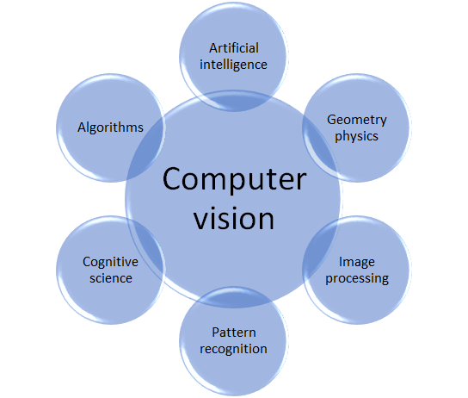
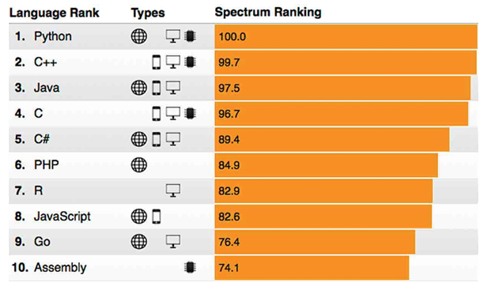
Ngôn ngữ Python
Computer vision
Thị giác máy tính

Slide 6

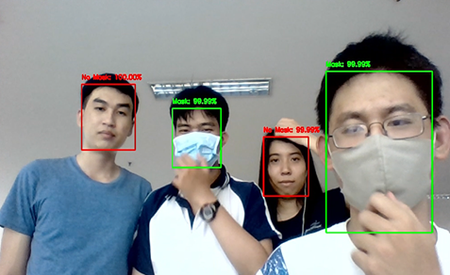
Nhận dạng đối tượng đeo khẩu trang
Sự cần thiết:
COVID-19 lây lan chủ yếu từ người sang người qua các giọt bắn từ đường hô hấp.
Bài toán nhận dạng đối tượng đeo khẩu trang là bài toán phát hiện, xác định những đối tượng đeo khẩu trang.
=> Khẩu trang là một rào chắn đơn giản giúp ngăn các giọt bắn từ đường hô hấp khi tiếp xúc với người khác.
Bài toán
Face Detection -> Object detection -> Face mask
Notes:
Bổ sung slide: - lý do chọn đề tài: cần thiết khẩu trang? - bài toán: Face Detection -> Object detection -> Face mask

Slide 7
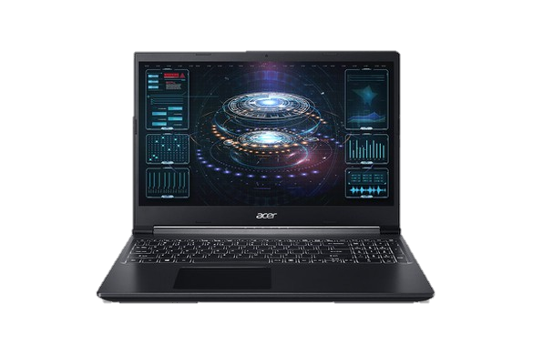
Cấu hình máy thực hiện
 | Aspire 7 | Asus x510u
CPU | Intel core I5 8300H | Intel Core i5 8250U
RAM | DDR4 8GB | DDR4 8GB
GPU | NVDIA GTX 1050 | NVIDIA GeForce 940MX
Hard drive | SSD 256GB | HDD 1000GB
OS | Window 10 pro | Window 10 pro

Slide 8
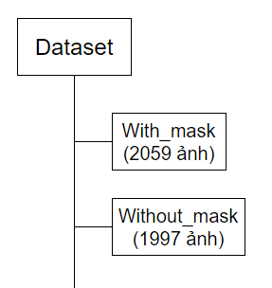
Dữ liệu
Bộ dữ liệu:
Yêu cầu dữ liệu:
Bộ dữ liệu gốc : của tác giả Sriman_Mitra
Trên 2/3 khuôn mặt
Sưu tập từ cá nhân của các thành viên trong nhóm
Hình ảnh phải đủ sáng
Tổ chức thư mục:
Hình ảnh không bị ngược sáng
Chất lượng hình ảnh tối thiểu 360p
Notes:
Bộ dữ liệu gốc trên tạp chí/ bài báo KH nào? Kết hợp dữ liệu tự tạo => Hướng dẫn gắn nhãn (tổ chức thư mục)

Slide 9
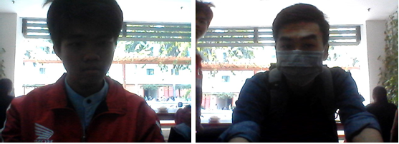
Yêu cầu dữ liệu
Dữ liệu hợp lệ

Slide 10
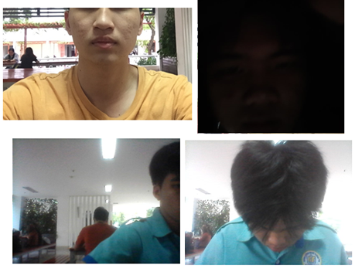
Yêu cầu dữ liệu
Dữ liệu không hợp lệ

Slide 11
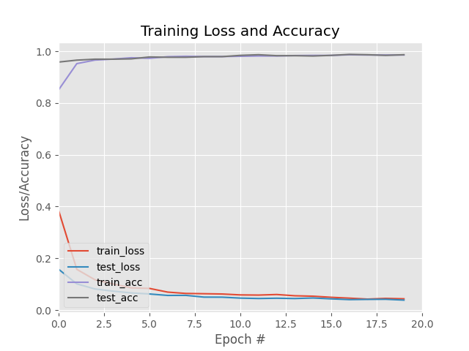
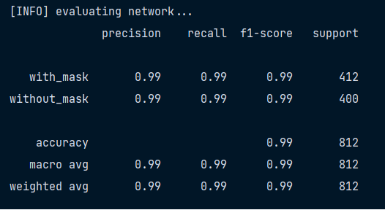
Đồ thị kết quả sau khi training

Slide 12
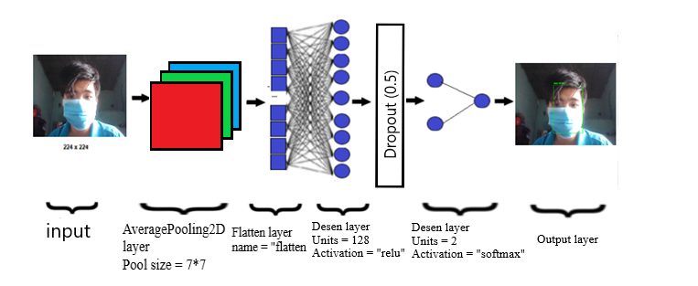
Mô hình training

Slide 13
KẾT LUẬN
Nghiên cứu đã trình bày về vấn đề nhận dạng đối tượng sử dụng khẩu trang, một bài toán quan trọng trong lĩnh vực xử lý hình ảnh. Luận án tập trung nghiên cứu, phát triển về lý thuyết và ứng dụng đối với bài toán nhận dạng đối tượng, đề xuất một số mô hình và giải pháp nhằm nâng cao hiệu quả nhận dạng đối tượng sử dụng khẩu trang và đưa ra một số khung làm việc phục vụ cho quá trình nhận dạng đối tượng.

Slide 14
HƯỚNG PHÁT TRIỂN
Nhóm chúng em còn sẽ có định hướng đến việc kết hợp hệ thống nhận diện khẩu trang với một hệ thống nhận biết danh tính của một người đó trên không gian thực, nhằm mục đích là có thể nhận biết danh tính của một người, kể cả khi họ đang đeo khẩu trang, với hệ thống này có thể được áp dụng trong hệ thống điểm danh ở các công ty, ...

Slide 15
TÀI LIỆU THAM KHẢO
[1].Solomon, C.J., Breckon, T.P. (2010). Fundamentals of Digital Image Processing: A Practical Approach with Examples in Matlab. Wiley-Blackwell
[2].Valueva, M.V.; Nagornov, N.N.; Lyakhov, P.A.; Valuev, G.V.; Chervyakov, N.I. (2020). "Application of the residue number system to reduce hardware costs of the convolutional neural network implementation". Mathematics and Computers in Simulation
[3].Mạng nơ ron tích chập cheatsheet : stanford.edu
[4].COVID-19: Lưu Ý Về Việc Đeo Khẩu Trang | CDC.
Notes:
Bài báo reference NCKH => Update lại

Slide 16
THANK YOU
Chân thành cám ơn thầy Lương Trần Ngọc Khiết đã tận tình hướng dẫn thực hiện đề tài.
Chân thành cám ơn quý Thầy/ Cô trong Hội Đồng đã chú ý lắng nghe.

